Slide 1
УСПЕШНАЯ ПОДГОТОВКА ДЕТЕЙ К ШКОЛЕ.

Slide 2
Состояние проблемы преемственности дошкольного и начального образования
переустройство сферы образования на новых принципах
процесс создания системы непрерывного образования
осуществление преемственности разных ступеней

Slide 3
Тенденции развития образования:
РЕПРОДУКЦИЯ ЗНАНИЙ – ПРОДУКТИВНОЕ ИСПОЛЬЗОВАНИЕ
МЕХАНИЧЕСКОЕ ЗАУЧИВАНИЕ—ИНТЕЛЛЕКТУАЛЬНОЕ РАЗВИТИЕ
ВНЕШНЯЯ МОТИВАЦИЯ—ВНУТРЕННЯЯ РЕГУЛЯЦИЯ
РАЗВИТИЕ ЛИЧНОСТНЫХ КОМПЕТЕНЦИЙ.

Slide 4
Концепция программы «Преемственность»
НЕПРЕРЫВНОСТЬ РАЗВИТИЯ РЕБЁНКА
ОБЩЕЕ РАЗВИТИЕ РЕБЁНКА НА ОСНОВЕ ЕГО ИНДИВИДУАЛЬНЫХ ВОЗМОЖНОСТЕЙ И СПОСОБНОСТЕЙ
РАЗВИТИЕ ЛИЧНОСТНЫХ КОМПЕТЕНЦИЙ РЕБЁНКА КАК АКТИВНОГО СУБЪЕКТА ПОЗНАНИЯ
РАЗВИТИЕ И УКРЕПЛЕНИЕ ЗДОРОВЬЯ ЛИЧНОСТИ
РАЗВИТИЕ ДУХОВНО-НРАВСТВЕННЫХ УБЕЖДЕНИЙ ЛИЧНОСТИ
ПРЕЕМСТВЕННОСТЬ МЕЖДУ ОБУЧАЮЩИМИ, ОБУЧАЮЩИМИСЯ, РОДИТЕЛЯМИ
РАЗВИТИЕ УСТОЙЧИВОЙ ПСИХОЛОГИЧЕСКОЙ АДАПТАЦИИ К НОВЫМ УСЛОВИЯМ ОБРАЗОВАНИЯ

Slide 5
Реализация принципа преемственности
ОРИЕНТАЦИЯ НА ПОТЕНЦИАЛЬНЫЕ ВОЗМОЖНОСТИ РЕБЁНКА
СОЗДАНИЕ УСЛОВИЙ ДЛЯ ВКЛЮЧЕНИЯ РЕБЁНКА В НОВЫЕ СОЦИАЛЬНЫЕ ФОРМЫ ОБЩЕНИЯ,СОЧЕТАНИЕ ПРОДУКТИВНЫХ ВИДОВ ДЕЯТЕЛЬНОСТИ.
ПОДГОТОВКА ПЕРЕХОДА ОТ ИГРОВОЙ ДЕЯТЕЛЬНОСТИ К УЧЕБНОЙ, ОТ НЕПОСРЕДСТВЕННОСТИ К ПРОИЗВОЛЬНОСТИ

Slide 6
Личностно-ориентированные и развивающие технологии.
ЛИЧНОСТНО-ОРИЕНТИРОВАН-НЫЕ ТЕХНОЛОГИИ:
РАЗВИТИЕ И ФОРМИРОВАНИЕ АКТИВНОЙ ТВОРЧЕСКОЙ ЛИЧНОСТИ
РАЗВИВАЮЩИЕ ТЕХНОЛОГИИ:
ФОРМИРОВАНИЕ ПРОБЛЕМНОГО МЫШЛЕНИЯ,
РАЗВИТИЕ МЫСЛИТЕЛЬНОЙ АКТИВНОСТИ

Slide 7
Организация перехода от дошкольного образования к обучению в начальной школе
ЛИЧНОСТНО-ОРИЕНТИРОВАННАЯ МОДЕЛЬ СИСТЕМЫ ПОДГОТОВКИ К ШКОЛЕ.
ЦЕЛЬ: СОЗДАНИЕ ПРЕДПОСЫЛОК К ШКОЛЬНОМУ
ОБУЧЕНИЮ

Slide 8
ПРИНЦИПЫ ПОДГОТОВКИ К ОБУЧЕНИЮ:
— единство развития, обучения и воспитания; — учет возрастных и индивидуальных особенностей детей; — комплексный подход; — систематичность и последовательность; — вариативность и вариантность; — сознательность и творческая активность; — наглядность; — доступность и достаточность.

Slide 9
ЗАДАЧИ ПОДГОТОВКИ К ОБУЧЕНИЮ
— охрана и укрепление здоровья;
— развитие психических функций и качеств личности;
— обеспечение преемственности между подготовкой к обучению и обучением в школе.

Slide 10
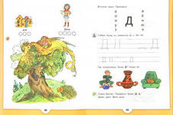
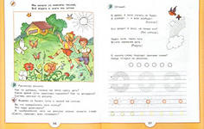
Содержание перехода от дошкольного образования к обучению в начальной школе Курс «От слова к букве»
ПРАКТИЧЕСКАЯ ПОДГОТОВКА К ОБУЧЕНИЮ ЧТЕНИЮ
ПРАКТИЧЕСКАЯ ПОДГОТОВКА К ОБУЧЕНИЮ ПИСЬМУ
СОВЕРШЕНСТВОВАНИЕ УСТНОЙ РЕЧИ

Slide 11
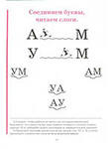
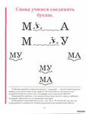
Курс «Обучение чтению»
Подготовка дошкольников к обучению, знакомство с буквами, как знаками записи известных им звуков, обучение чтению, не вступающее в противоречие с методами школьного обучения.

Slide 12
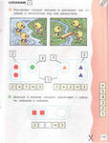
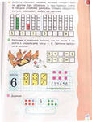
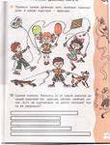
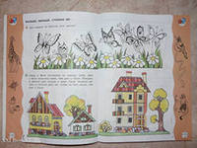
Курс «Развитие математических способностей»
Ориентация на первостепенное значение общего развития ребенка, включающего в себя сенсорное и интеллектуальное развитие с использованием возможностей и особенностей математики.

Slide 13
Задачи дошкольного образования:
Развитие:
эмоционально-волевой и познавательной сфер,
психических функций,
коммуникативных навыков,
умений действовать по правилам.
Цель подготовки детей к школе :
не столько овладение конкретными знаниями,
сколько создание предпосылок к школьному обучению.

